Slide 1
회사 로고
GAME DEVELOPER PORTFOLIO
Portfolio
함께 자유롭게, 뼈대는 탄탄하게 · Simple RPG
김용오
Unity 클라이언트 개발자 · 신입
2026. 09.
Notes:
개별 프로젝트 PPT의 표지. 지원 회사 로고를 우상단에 넣으세요.

Slide 2
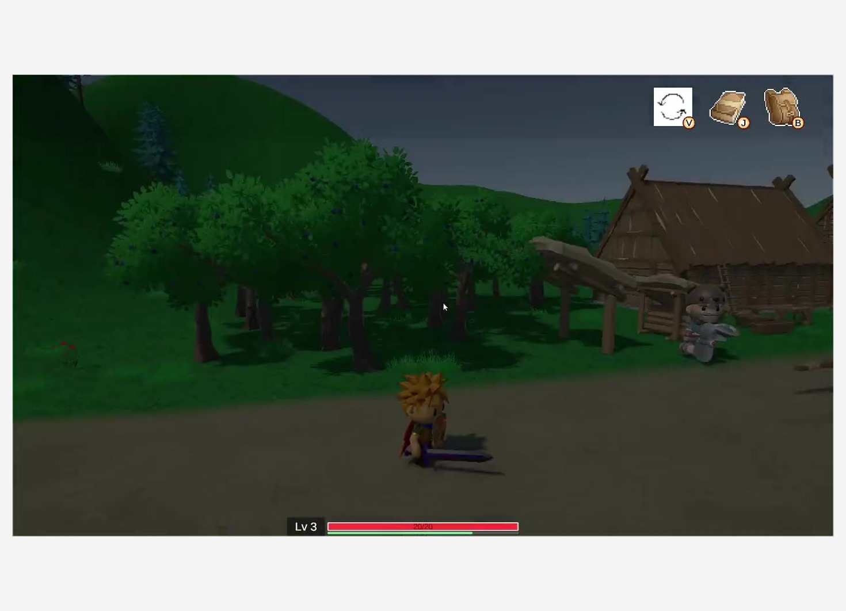
PROJECT 01
Simple RPG
싱글 플레이 RPG · Unity 6.3 · C#
기 간
2026.04 – 2026.05 (1개월)
인 원
1명 (개인 프로젝트)
역 할
기획 · 구조 설계 · 클라이언트 전체 구현
주요 기능
시나리오 — 노드 기반 분기와 이벤트 트리거
퀘스트 — 다중 조건 · 다중 보상 사이클
전투 — 캐릭터 교체, 태그 스킬, 보스 패턴
성장 · 인벤토리 — 스탯 테이블, 드롭, 스택
이동 · 상호작용 — 비동기 씬 로드, 타임라인
Simple RPG
Notes:
게임 흐름은 Title → Init(비동기 로딩) → World ⇄ Dungeon으로 순환합니다.

Slide 3
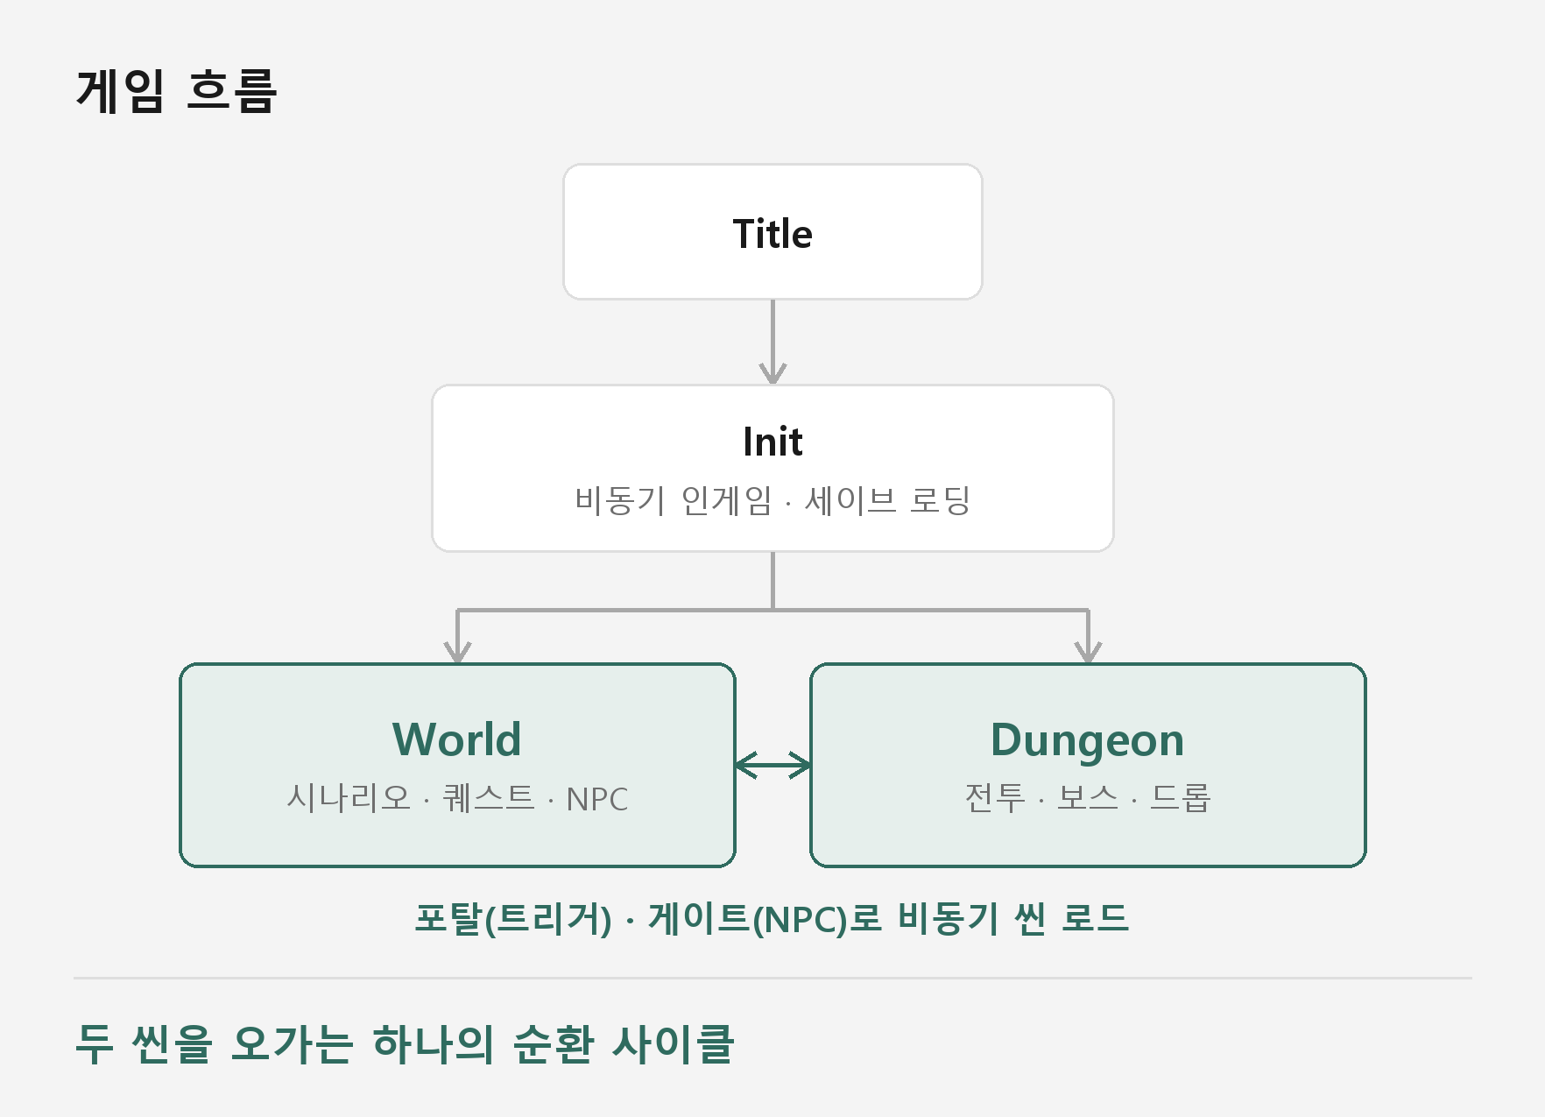
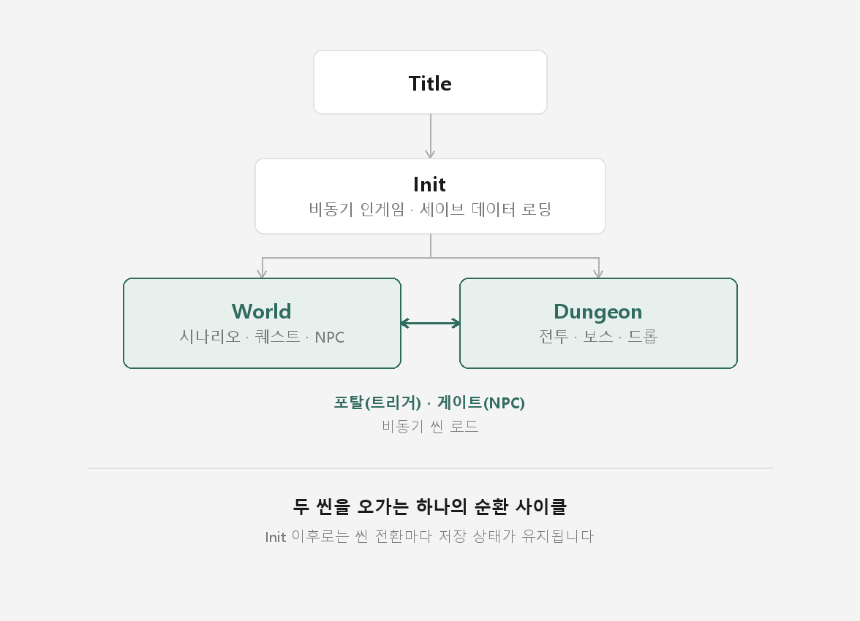
OVERVIEW
설계 의도와 게임 흐름
왜 RPG였는가 — 확장 가능한 구조를 만들어 보기 위해
많은 요소가 유기적으로 연결되면서도 유지보수가 가능한 구조를 만들고 싶어 RPG를 택했습니다. 시스템이 늘어날 때마다 구조의 한계가 드러났고, 그 지점을 푸는 과정이 프로젝트의 핵심이 됐습니다.
기획 의도
장르 확장성 — RPG의 메인 피처는 다른 장르에도 응용 가능
결합의 문제 경험 — 기능을 결합할 때 생기는 문제를 직접 겪기
구조 설계 능력 — 프로젝트 구조 설계 능력 끌어올리기
게임 흐름
Title → Init(비동기 인게임 · 세이브 데이터 로딩) → World ⇄ Dungeon 으로 순환하는 완결된 사이클을 만들었습니다.
Simple RPG

Slide 4
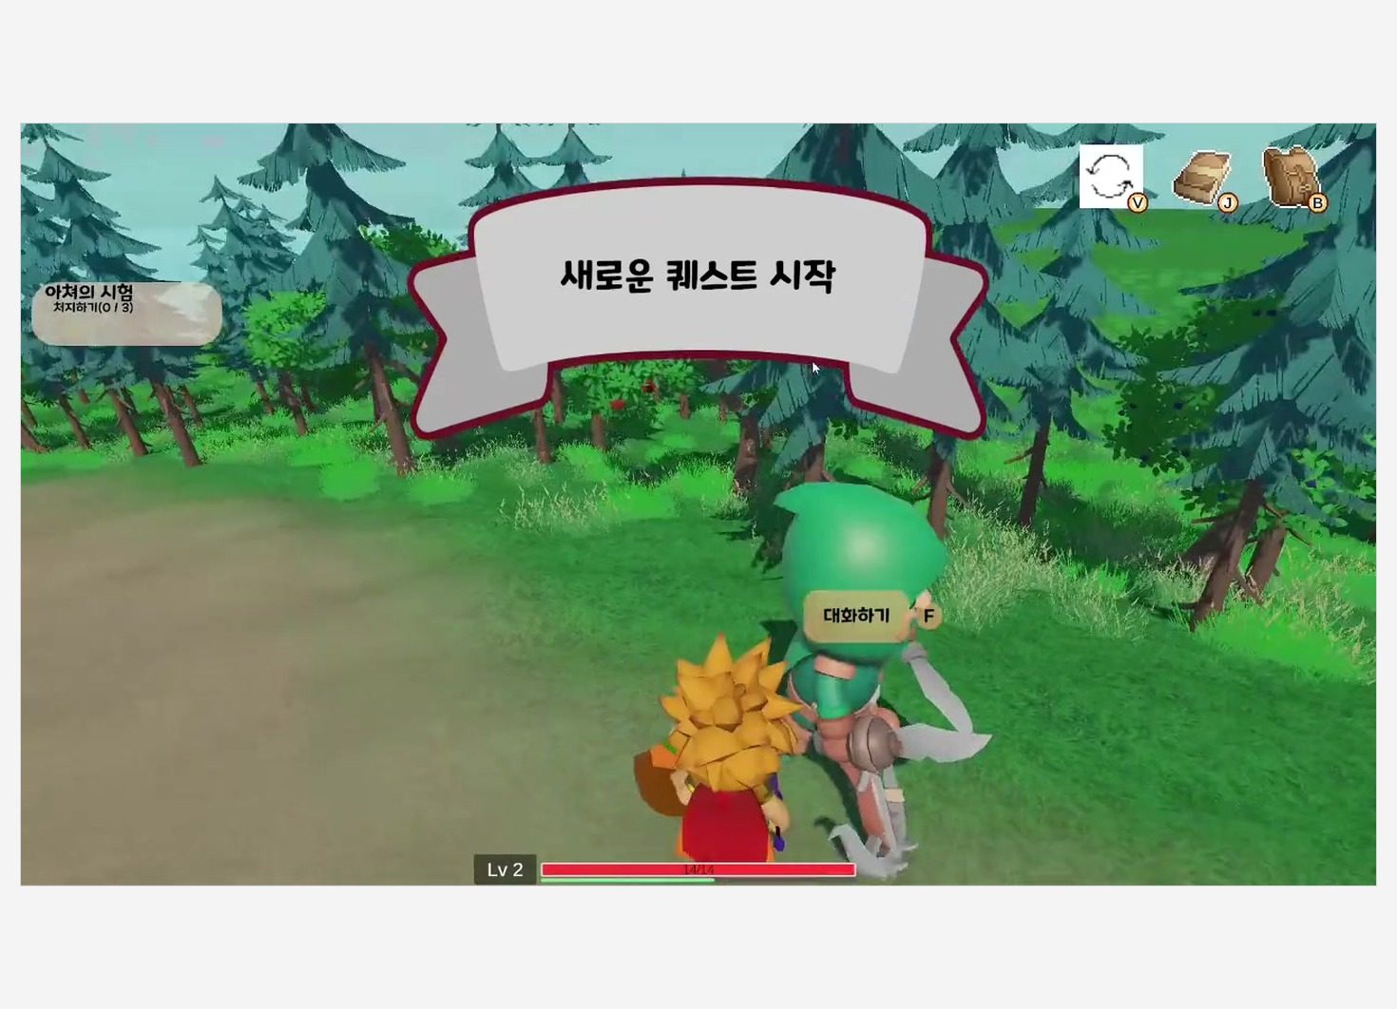
DETAIL
성장 · 인벤토리 · 상호작용
플레이 사이클을 채우는 주변 시스템
레벨별 스탯 테이블로 최대 체력 · 최대 경험치 · 공격력 · 방어력을 적용합니다. 몬스터 처치 시 아이템은 즉시 획득되고, 경험치는 플레이어가 근접하면 약한 인력이 작용해 끌려옵니다.
동작 방식
인벤토리 — 드래그로 위치 교체 · 버리기, 최대 64개 스택
상호작용 — NPC 시나리오 재생, 시야 오브, 채집
이동 — 포탈(트리거) · 게이트(NPC)로 비동기 씬 로드
결과
World와 Dungeon을 오가는 플레이 사이클이 끊기지 않게 이어졌고, 맵을 둘러보는 연출은 타임라인으로 분리했습니다.
Simple RPG

Slide 5
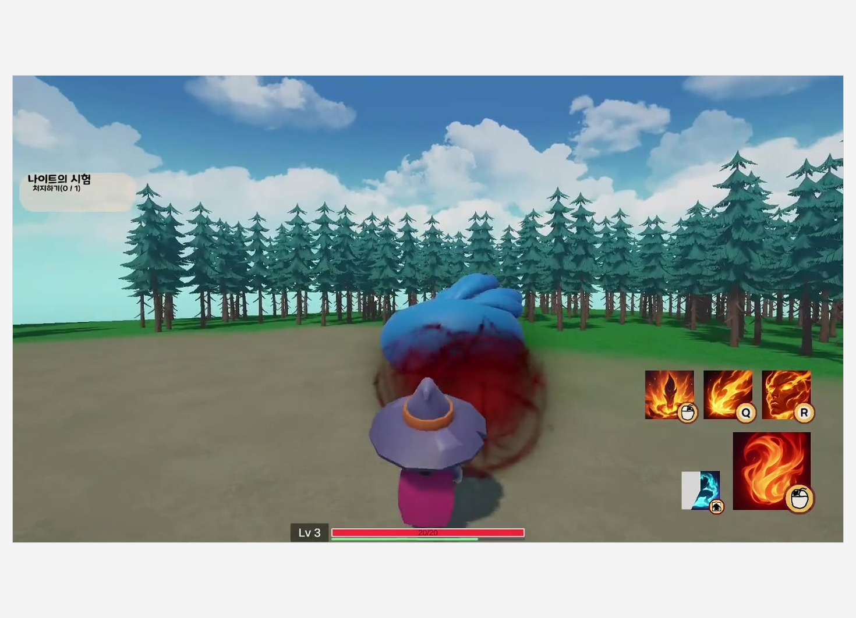
DETAIL
전투와 상태 관리
여러 시스템이 얽혀도 유지보수가 가능한 구조를 목표로
Player가 Orchestrator 역할을 맡는 계층적 FSM 구조입니다. 데이터와 로직을 분리해 SRP를 지키고, UI는 별도 FSM이 Player의 State 전환을 따라가도록 연결했습니다.
동작 방식
파티 구성과 캐릭터 교체, 캐릭터별 스킬 분리
보스는 가중치 기반으로 패턴을 선택
State 진입 시 UIFSM이 화면 구성을 전환
결과
Normal · Watching · Battle 세 성격의 UI를 한 흐름으로 묶었고, 계획에 없던 JobSystem을 보스 렌더링에 적용했습니다.
Simple RPG

Slide 6
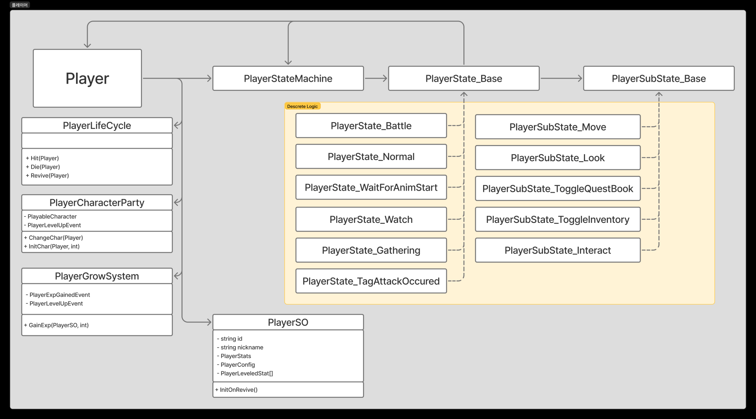
IMPLEMENTATION
상태 전환 — 커스텀 FSM
// PlayerStateMachine.cs
// waitForAnimState는 특별한 State
// 아무 것도 안하는데 현재 재생중인 animation만 추적한다.
public void WaitForAnim(string fromTag, string toTag,
PlayerState_Base nextState)
{
ChangeState(waitForAnimState);
EventBus.Unsubscribe(fsmChangeToken);
fsmChangeToken = EventBus
.Subscribe<PlayerStateChangeRequestedEvent>(
OnFSMChangeRequested);
this.fromTag = fromTag;
this.toTag = toTag;
this.nextState = nextState;
}
구현 설명
StateMachineBehaviour는 Animator Transition의 Blend 구간에서 OnExit보다 OnEnter가 먼저 불릴 수 있어 상태 무결성을 보장하지 못했습니다. 커스텀 FSM으로 옮기며 전환을 즉시 · 대기 두 갈래로 정리했고, 대기는 폴링 대신 요청 시 구독하고 감지 즉시 해지해 부담을 줄였습니다.
Simple RPG

Slide 7
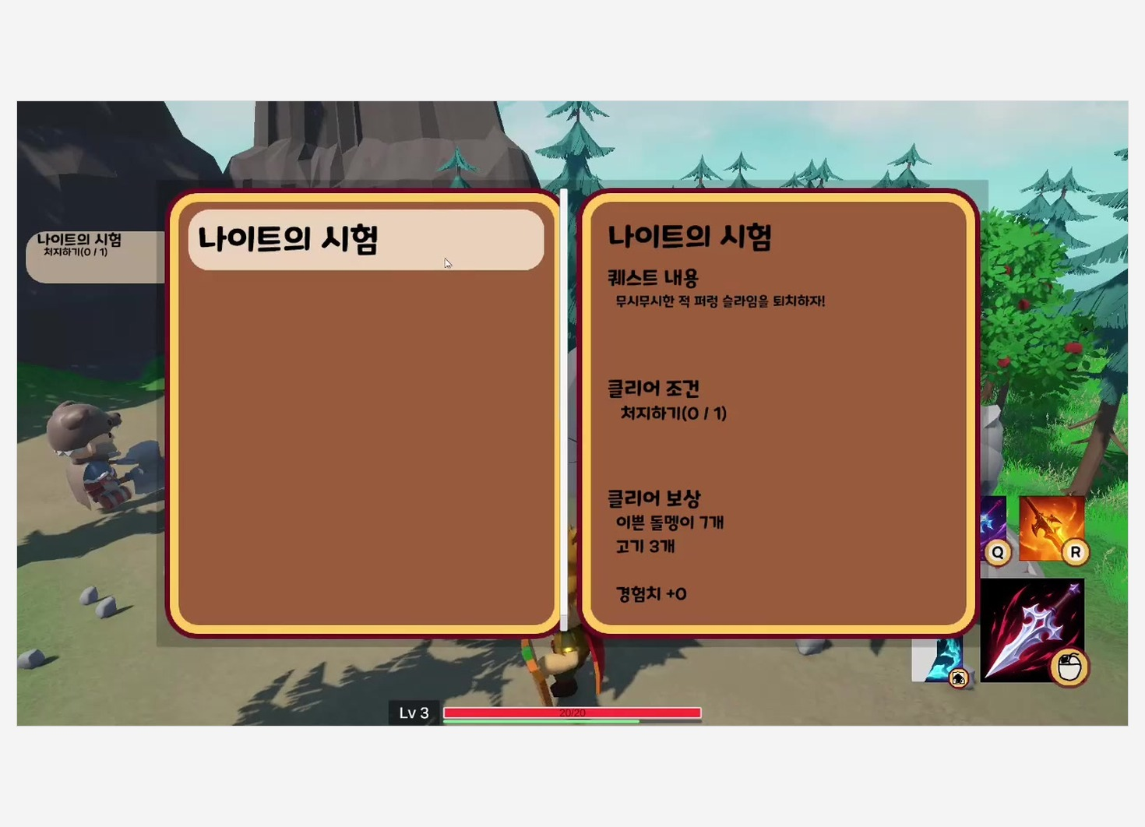
DETAIL
시나리오 · 퀘스트
컨텐츠를 코드 수정 없이 늘릴 수 있는 데이터 구조
단방향 LinkedList 형태의 노드 기반 시나리오가 선택지 분기와 이벤트를 처리하고, 퀘스트 시작 · 완료와 지역 해금을 트리거합니다. 데이터는 에셋으로 분리해 Addressables로 로드합니다.
동작 방식
직렬화 데이터(SO)와 런타임 Context를 분리
퀘스트는 다중 조건 · 다중 보상으로 구성
Service가 추상 Handler를 참조해 로직 위임
결과
새 조건이 필요하면 IConditionChecker 구현체만 추가하면 되어, 기존 코드를 열지 않고 컨텐츠를 확장할 수 있습니다.
Simple RPG

Slide 8
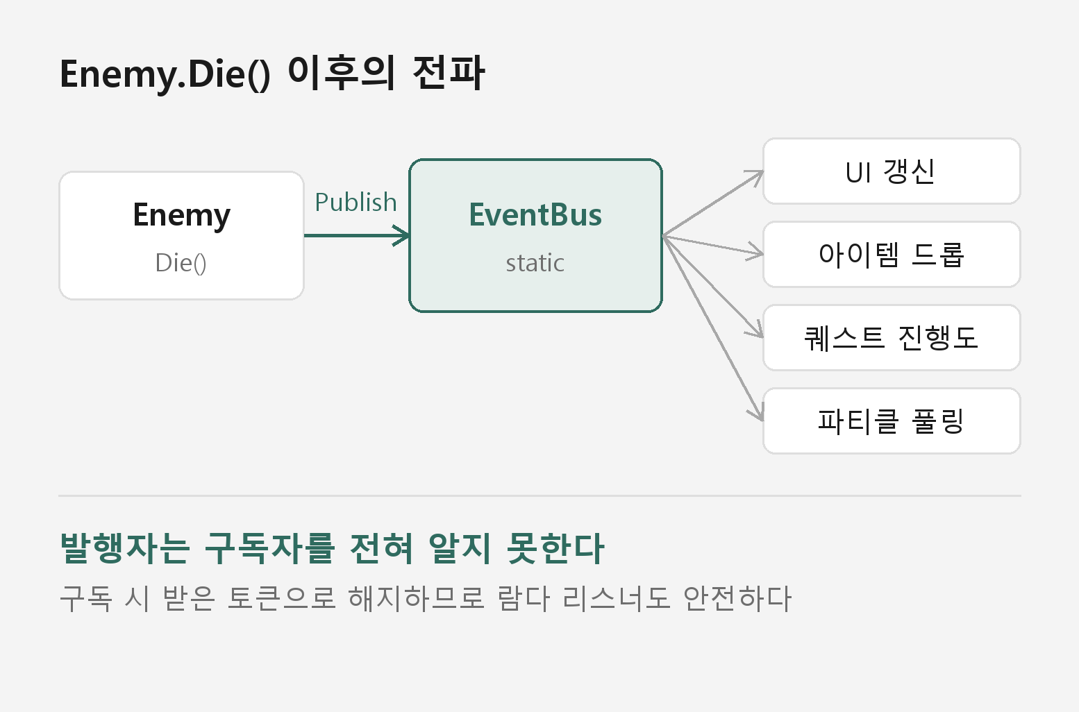
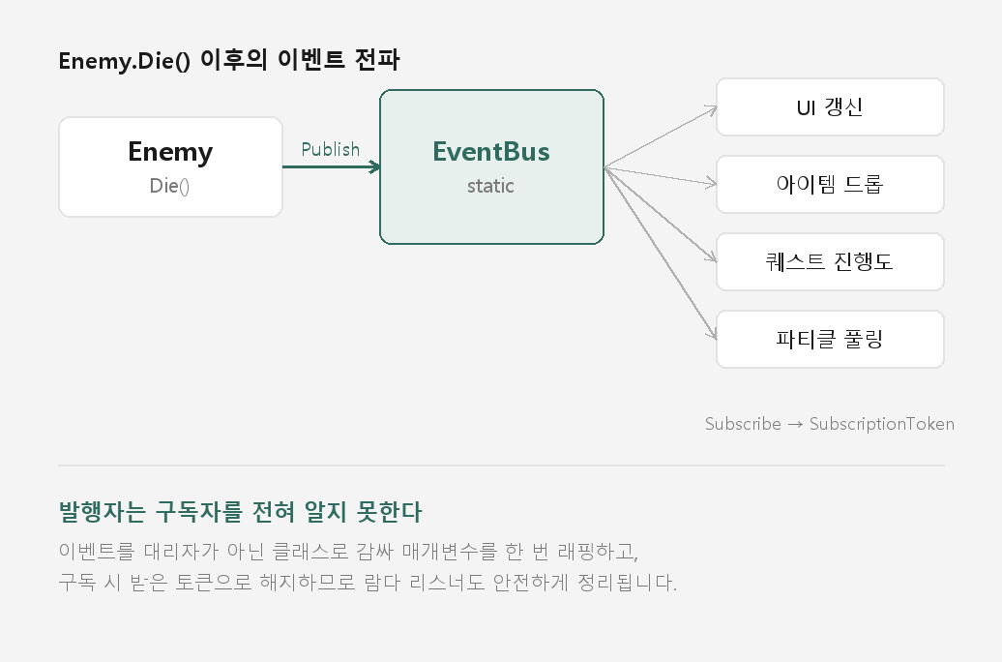
IMPLEMENTATION
의존성 분리 — EventBus
// EventBus.cs
public static class EventBus
{
private static Dictionary<Type, Action<object>> events
= new Dictionary<Type, Action<object>>();
public static SubscriptionToken Subscribe<T>(
Action<T> listener)
{
Type type = typeof(T);
Action<object> wrapper = (e) => listener((T)e);
if (!events.ContainsKey(type)) events[type] = null;
events[type] += wrapper;
return new SubscriptionToken(type, wrapper);
}
구현 설명
Enemy.Die() 하나에 UI 갱신 · 아이템 드롭 · 퀘스트 진행도 · 파티클 풀링이 따라붙어 의존이 급격히 늘었습니다. event Action은 대리자 접근 자체가 의존이었기에, 이벤트를 클래스로 감싼 static EventBus로 옮겼습니다. 구독 시 받은 토큰으로 해지하므로 람다 리스너도 안전하게 정리됩니다.
Simple RPG

Slide 9
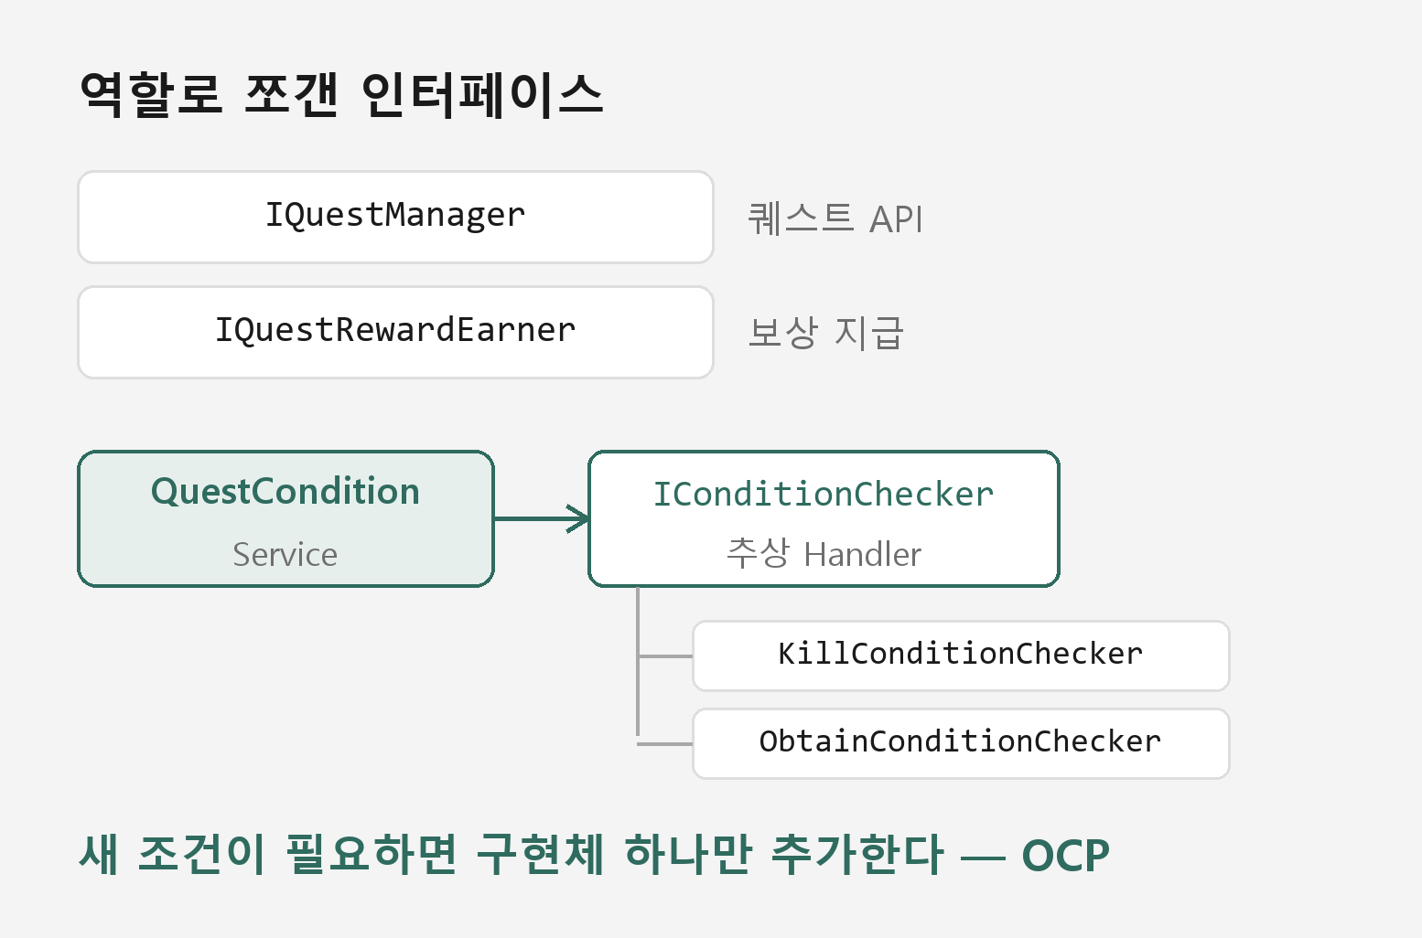
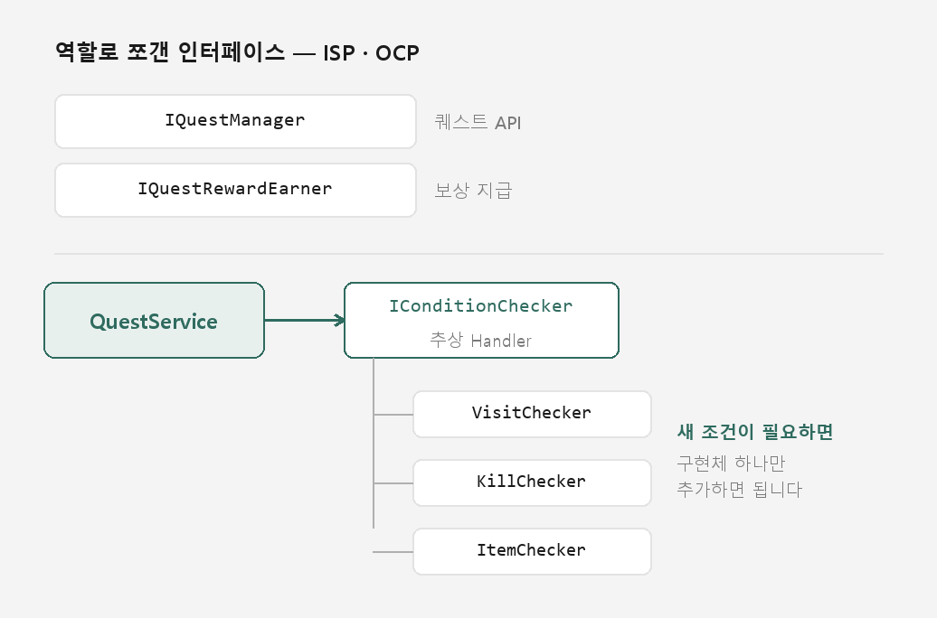
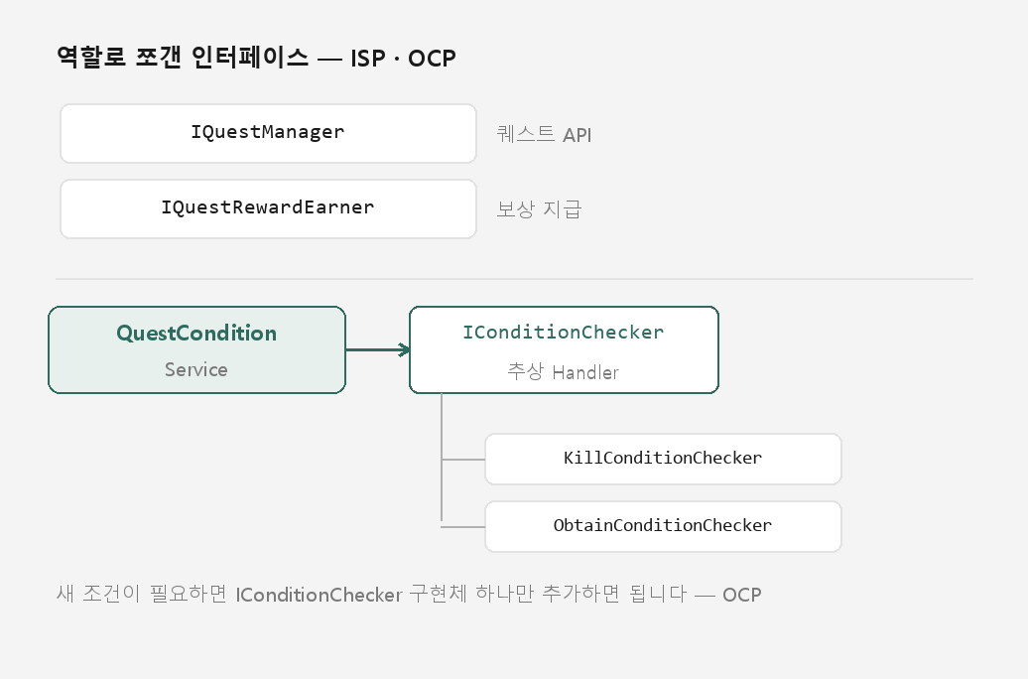
IMPLEMENTATION
확장을 위한 클래스 구조
// Interfaces/IConditionChecker.cs
public interface IConditionChecker
{
bool Check(IQuestManager manager,
QuestConditionContext conditionCtx,
QuestConditionProgress conditionProgress);
}
// Domain/Quest/Handler/Condition/KillConditionChecker.cs
public class KillConditionChecker : IConditionChecker
{
bool IConditionChecker.Check(IQuestManager manager,
QuestConditionContext conditionCtx,
QuestConditionProgress progressCtx)
=> progressCtx.curAmount >= progressCtx.goalAmount;
구현 설명
시나리오는 직렬화 데이터(ScriptableObject)와 런타임 Context를 분리하고 IScenarioManager · IScenarioContextRunner · IScenarioNodeHandler로 인터페이스를 쪼갰습니다. 퀘스트는 Service가 추상 Handler만 참조하므로, 새 조건이 필요하면 구현체 하나만 추가하면 됩니다.
Simple RPG

Slide 10
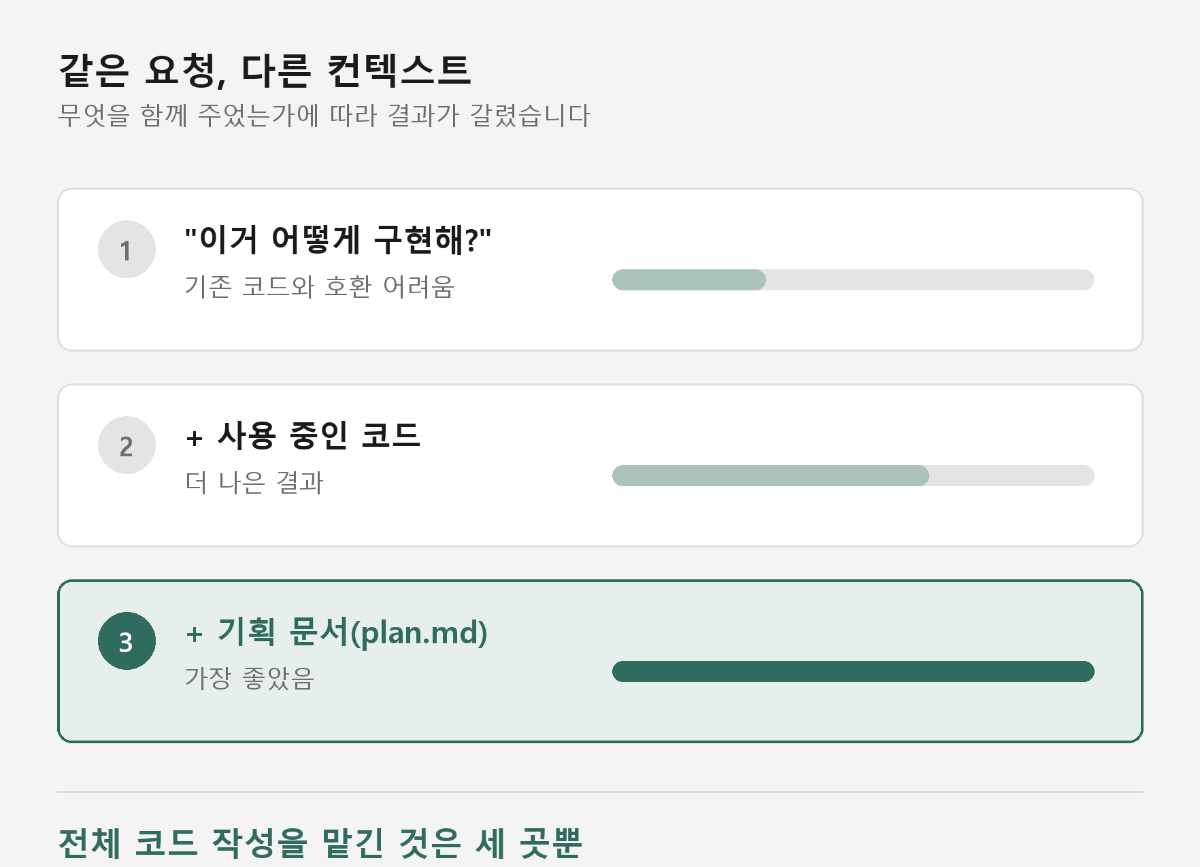
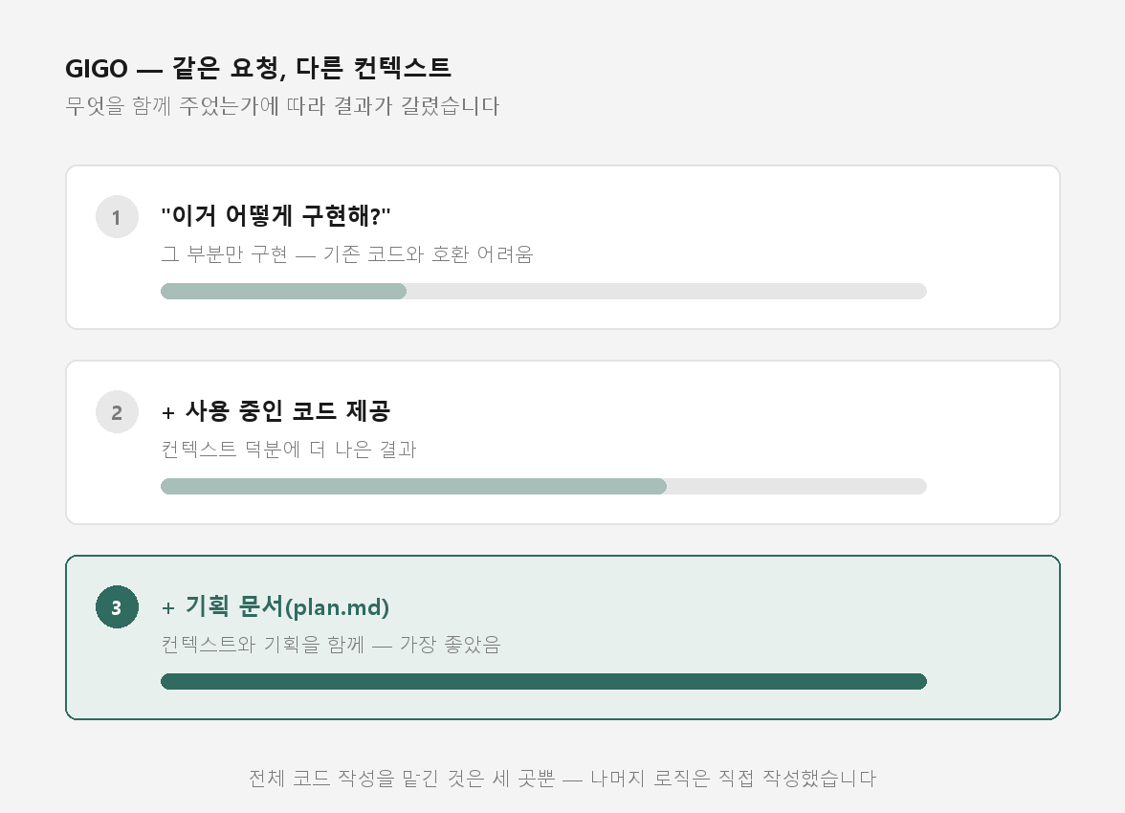
DETAIL
AI 활용
어디까지 맡겼고, 어디서 잘못 썼는가
Gemini와 Claude Code CLI + Unity MCP를 사용했습니다. 전체 코드 작성을 맡긴 것은 커스텀 에디터 윈도우, Addressables 로드 · 세이브, 인벤토리 드래그 세 곳뿐입니다.
주로 쓴 방식
이름 짓기 · 아키텍처 토론 · 컨텍스트를 준 코드 리뷰
GIGO — 기획 문서까지 함께 줬을 때 결과가 가장 좋았습니다
async 예외 삼킴, SRP Batcher 등 원인 파악에 활용
배운 점
확장성을 고려해 설계한 Quest · Scenario가, 하드코딩된 커스텀 에디터에 의존하며 확장성을 함께 잃었습니다.
Simple RPG

Slide 11
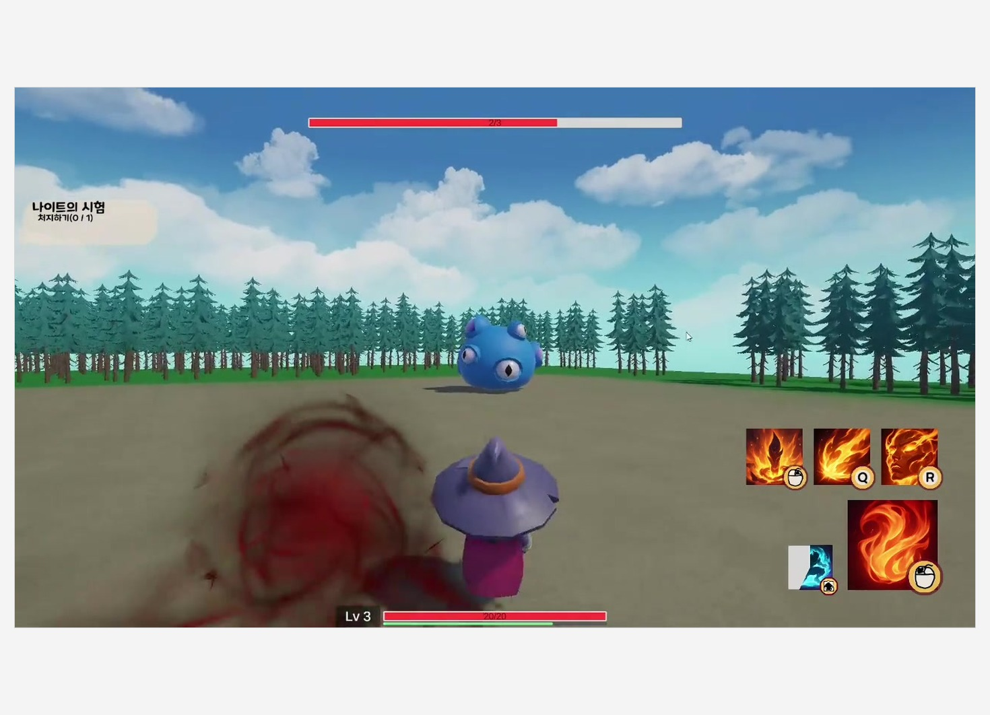
RETROSPECTIVE
결과 평가
1개월에 비해 높은 목표 — 달성한 것과 남은 것
아이템 사용 · 사운드 · 아이템 제작 계열은 우선순위에서 밀려 구현하지 못했고, 대신 기존 피처의 테스트와 리팩토링에 집중했습니다. 무기 스왑은 캐릭터 스왑으로 목표를 바꿨습니다.
남은 과제
모든 NPC가 QuestGiver가 되어버린 NPC 구조
ScenarioManager가 UI까지 함께 담당 — 관심사 미분리
Enemy는 여전히 StateMachineBehaviour 기반
총평
계획에 없던 JobSystem을 보스 렌더링에 적용했고, 무엇보다 완성된 사이클로 게임이 돌아갑니다.
Simple RPG

Slide 12
Thank You
포트폴리오를 끝까지 봐주셔서 감사합니다.
gmumdev@gmail.com · github.com/GmumDev · gmumdev.github.io/portfolio

